Slide 1





TOÁN
5

Slide 2



ÔN BÀI CŨ:
1/ Điền số thích hợp vào ô trống
Đơn vị đo là mét | Đơn vị đo là đề - xi - mét | Đơn vị đo là xen – ti -mét
12,5m
 | 76dm
125dm
1250cm
7,6m
760cm

Slide 3

2/Hãy chọn phương án đúng
Đổi10325m = …… ha ……. m
A. 103ha 25m
B. 10ha 325m
C. 1ha 3250m
C. 1ha 325m

Slide 4
LUYỆN TẬP CHUNG

Slide 5

Bài1/ Viết các số đo sau dưới dạng số thập phân có đơn vị đo là mét :
a) 3m6dm =
= 3,6m
b) 4dm =
= 0,4m
c) 34m5cm =
= 34,05m
d) 345cm =
= 3,45m

Slide 6

Baøi 2/48:
Bài 2/ Viết số đo thích hợp vào ô trống (theo mẫu )
Đơn vị đo là tấn | Đơn vị đo là kg
3,2 tấn | 3200kg
 | 502kg
2,5tấn
 | 21kg
0,502taán
2500kg
0,021taán

Slide 7

Bài 3 / Viết số thập phân thích hợp vào chổ chấm
a) 42dm4cm =
= 42,4dm
b) 56cm9mm =
= 56,9mm
c) 26m2cm =
= 26,02m

Slide 8

Bài 4 / Viết số thập phân thích hợp vào chỗ chấm :
a) 3kg5g =
= 3,005kg
b) 30g =
= 0,03kg
c) 1103g =
= 1,103kg

Slide 9
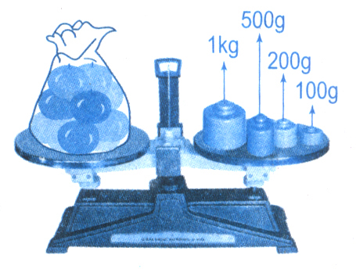

Bài 5/ Em hãy chọn phương án đúng :
Túi cam cân nặng :
a) Được tính bằng kg :
A. 1,8kg B. 10,8kg C. 1,08kg
b/ Được tính bằng gam
A. 180g B. 1800g C. 108g

Slide 10

Củng cố dặn dò

Slide 11

Chúc các thầy cô mạnh khoẻ !
Chúc các em chăm ngoan học giỏi !

